Slide 1
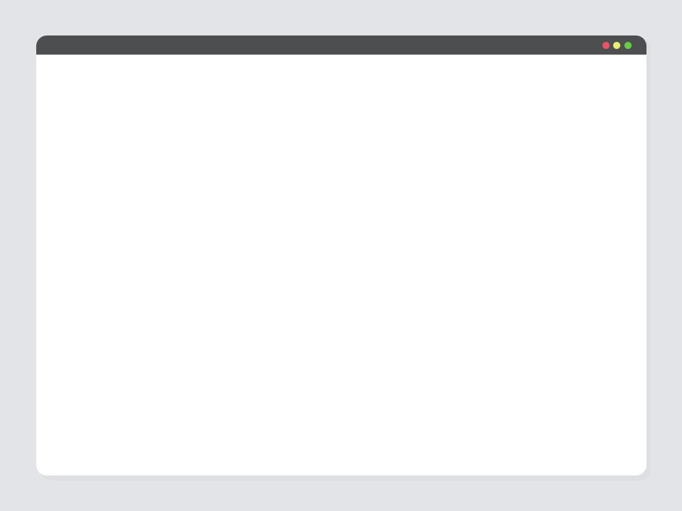
CSU Classroom Finder
과목 : 산학캡스톤디자인1(02)
7조 : 정승조, 이담호, 이연근, 이한빈, 정승민

Slide 2
목차
3. Q&A
2. 프로젝트 진행 상황
1. 프로젝트 계획

Slide 3
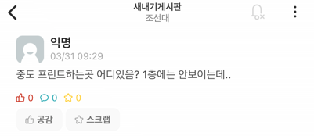
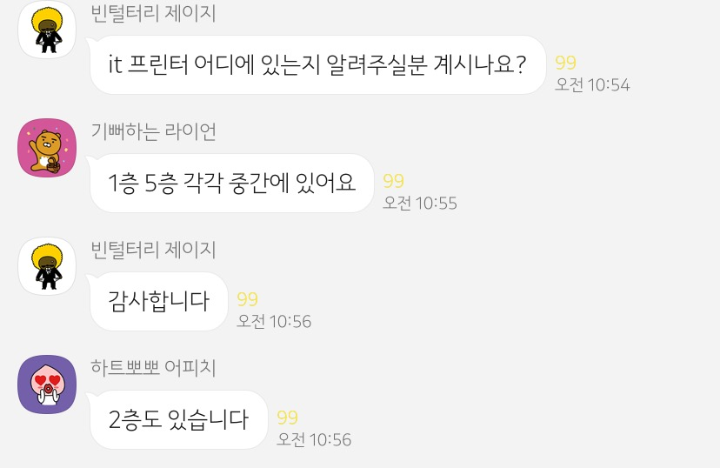
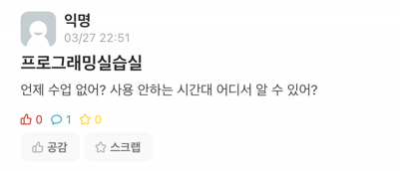
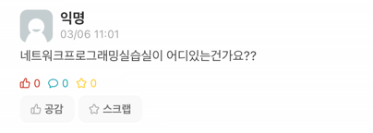
1. 프로젝트 계획
1-1. 필요성

Slide 4
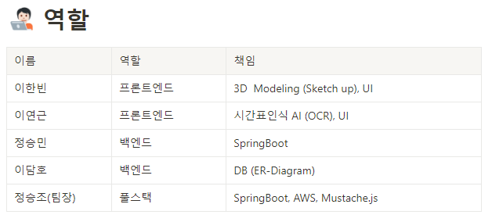
1. 프로젝트 계획
1-2. 역할분담

Slide 5
1. 프로젝트 계획
1-3. 진행 계획
단계 | 항목 | Period of execution(Month) (Plan : ⇨) |  |  |  |  |  |  |  |  |  |  |  |  |  |  |  |  |  |  |  | 기타
 |  | 3 |  |  |  |  | 4 |  |  |  |  | 5 |  |  |  |  | 6
 |  | 1 | 2 | 3 | 4 | 5 | 1 | 2 | 3 | 4 | 5 | 1 | 2 | 3 | 4 | 5 | 1 | 2 | 3 | 4 | 5
기획 | 주제 선정
 | 계획 및 분석
설계 | 3D 모델링 (Sketch up)
 | DB 설계 (ER-Diagram)
 | UI 프로토타입 (Adobe Xd)
구현 | 프론트엔드 개발 (HTML, CSS, JS)
 | 백엔드 개발 (SpringBoot, AWS)
테스트 | 테스트
유지보수 | 배포 및 유지보수
최종 발표 | 최종 발표

Slide 6
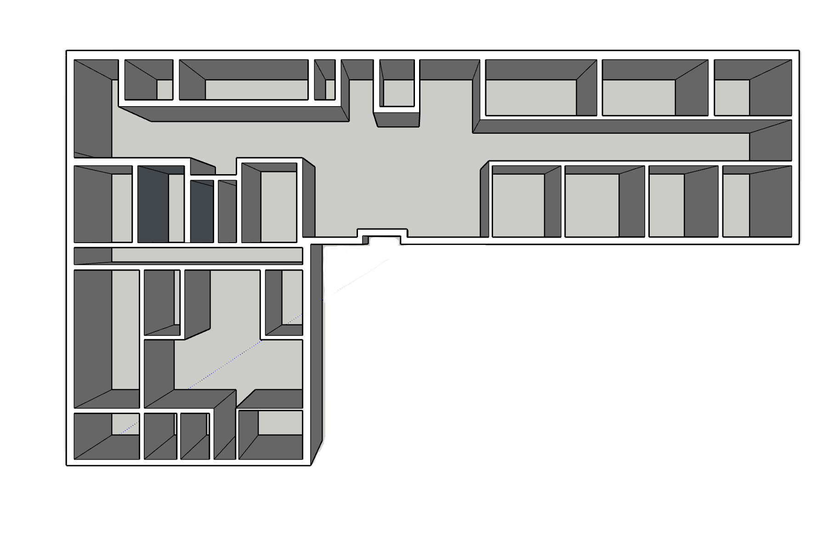
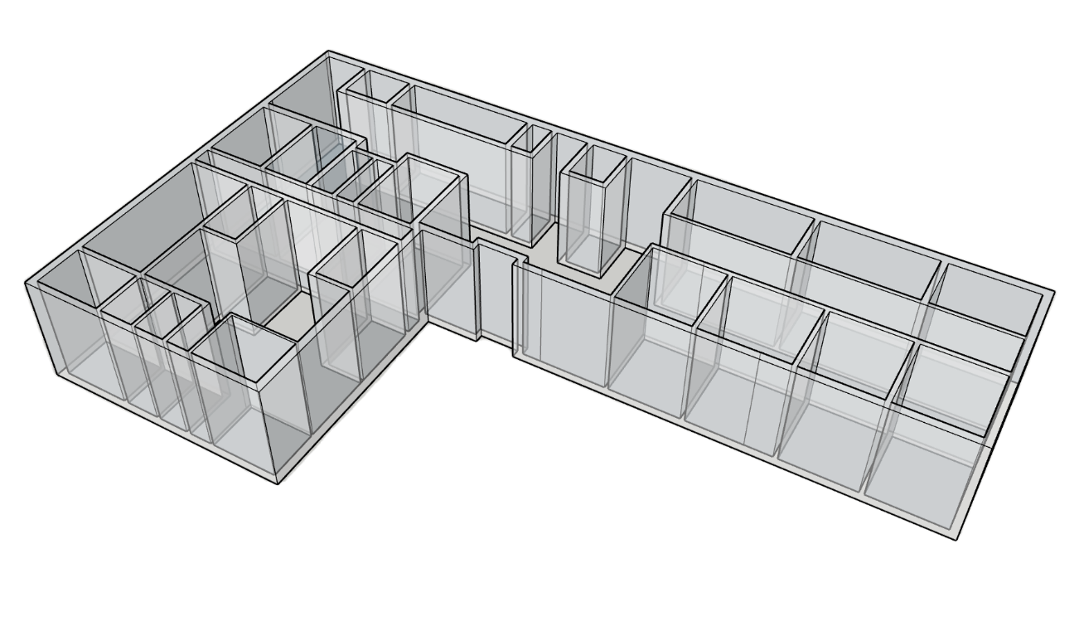
2. 프로젝트 진행상황
2-1. 3D 모델링

Slide 7
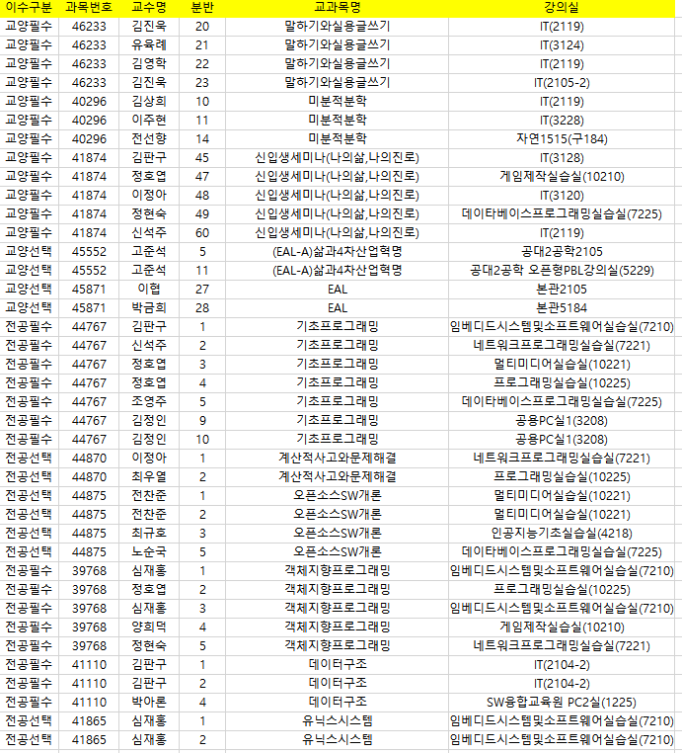
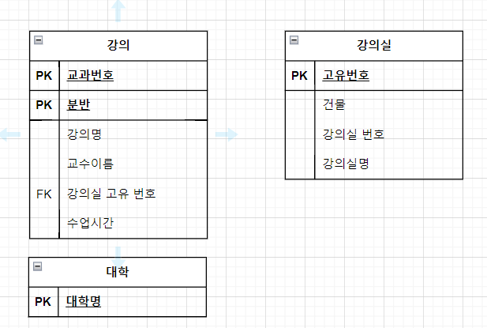
2. 프로젝트 진행상황
2-2. DB 설계

Slide 8
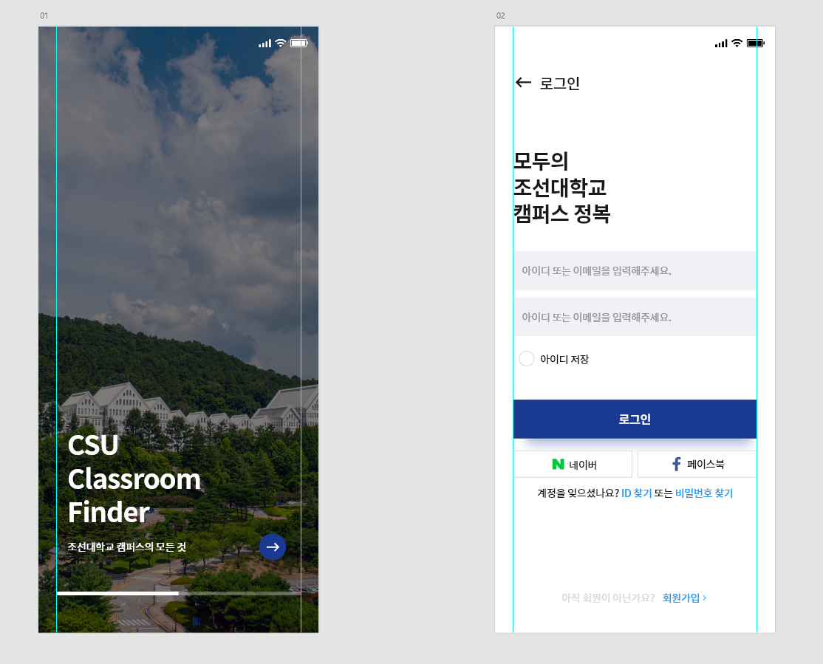
2. 프로젝트 진행상황
2-3. UI (프로토타입)

Slide 9
3. Q&A
Q&A

Slide 10
감사합니다

